Slide 1
工业统计业务培训
市统计局工业处 2022年9月26日

Slide 2
1
工业统计原则及要求
目录
2
工业统计报表填报注意事项
3
产值核查有关工作要求

Slide 3
1
工业统计原则及要求

Slide 4
01
01
工业统计原则
工业统计原则
1、 法人统计原则
工业统计是以法人工业企业作为一个整体计算工业总产值，是其本年内生产的最终产品和提供劳务的总价值量。
统计时包含其下属的产业活动单位，但不包括集团下属的其他法人企业，区别于上市公司合并报表统计口径。
法人统计原则
在地统计原则
不重不漏原则

Slide 5
01
工业统计原则
独立核算法人：工业企业指从事工业生产经营活动的单位。
独立核算法人工业企业应同时具备以下条件：
①依法成立，有自己的名称、组织机构和场所，能够承担民事责任；
②独立拥有和使用资产，承担负债，有权与其他单位签订合同；
③独立核算盈亏，并能够编制资产负债表。
产业活动单位，是法人的组成部分，不能独立承担民事责任。
应同时具备以下条件：
①在一个场所从事一种或主要从事一种社会经济活动；
②相对独立地组织生产活动或经营活动；
③能提供收入、支出等相关资料。

Slide 6
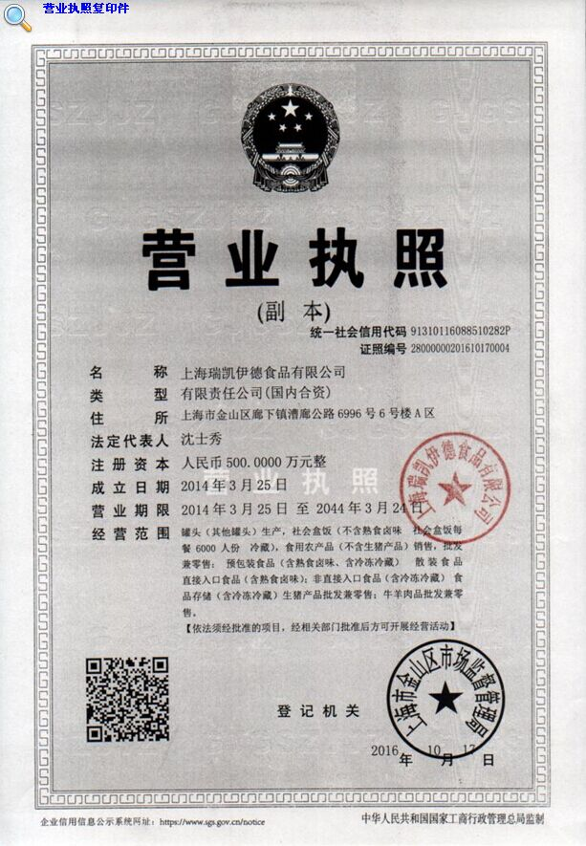
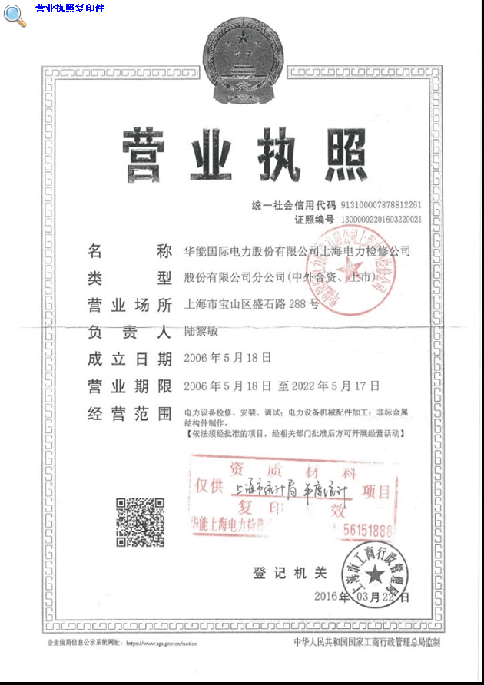
01
工业统计原则

Slide 7
01
工业统计原则
2、在地统计原则
工业统计按企业的主要经营地报送，不是企业注册地，也与企业纳税所在地无关。
以法人为单位，包含外地（区）及本地（区）产业活动单位数据。
各区间工业企业搬迁以企业管理机构所在地进行确认。
法人统计原则
在地统计原则
不重不漏原则

Slide 8
01
工业统计原则
3、 不重不漏原则
不重，就是同一家企业，不能在不同地区同时报送，不能重复报送（打捆上报）；
不漏，就是不能漏报，需纳入总部法人统计的非独立核算的分支机构数字不能漏。
凡视同法人单位独立报送数据的分支机构，其上级法人单位（总部）的统计数据不再包括该分支机构的统计数据（包括去年数和今年数）
法人统计原则
在地统计原则
不重不漏原则

Slide 9

第一部分
某集团企业有两个子公司，生产阀门和泵，下属企业情况如下：
１、其集团总部 本市青浦区 主要生产阀门
２、子公司甲 浙江杭州 生产阀门
３、子公司乙 本市松江区 生产泵
两个子公司和总部均具有法人资格
在填写统计报表时:
集团总部、子公司都作为独立法人，分别将报表报送到企业经营地（青浦、杭州和松江）所在统计机构。

Slide 10

第一部分
某新能源光伏企业是一家上市公司，主要生产太阳能光伏产品。
１、集团总部 苏州市 经营所在地
２、销售公司A 上海市 财务独立核算
３、分公司B 烟台市 财务非独立核算
4、 分公司C 潍坊市 财务非独立核算
在填写统计报表时
1、集团总部和烟台等2个分公司，报送到江苏苏州统计机构；
2、烟台等2个非独立核算分公司都不得单独在当地上报工业统计数据；
3、上海销售公司A主要是集团内部贸易收入不是工业生产活动（应报贸易行业）。

Slide 11
02
统计台账要求
企业根据自身实际，按照真实、准确、完整、及时的原建立健全统计台账，确保源头数据采集和数据加工过程可核查、可追溯。
统计执法
全程留痕
有据可查
统计台账

Slide 12
03
数据报送和审核的基本要求
企业上报数据是统计数据链的源头，质量的优劣至关重要。
调查单位对不满足平台审核条件或接到统计机构查询时，应认真核实数据正确与否，如数据确实无误，请填写情况合理说明。
数据质量
说明合理
准确
及时

Slide 13
2
工业统计报表填报注意事项

Slide 14
04
工业统计报表体系
规上工业一套表报表制度涉及基本情况、生产、财务、从业人员及工资总额、研发、创新、能源、电子商务
表号 | 报表名称 | 频率 | 上报时间
101-1表 | 调查单位基本情况 | 年度 | 每年3月10日24时前
101-2表 | 法人单位所属产业活动单位情况
B103-1表 | 规模以上工业财务状况
B103-2表 | 工业企业成本费用
B104-3表 | 主要工业产品生产能力
B104-4表 | 工业企业战略性新兴产业总产值
GY105表 | 工业机器人保有量和购置费用
B203表 | 财务状况 | 月度 | 月后18日18时前，1月份免报
B204-1表 | 工业产销总值及主要产品产量 |  | 2、10月月后6日，3、4、12月月后8日，5月月后5日，6、7、8、11月月后7日，9月月后11日12时前，1月份免报
B210表 | 生产经营景气状况 | 季度 | 一季度季后8日，二季度季后7日，三季度季后11日，四季度季后8日12时
GY204-2表 | 主要工业产品销售与库存 | 半年度 | 上半年7月7日，下半年次年1月7日12时

Slide 15
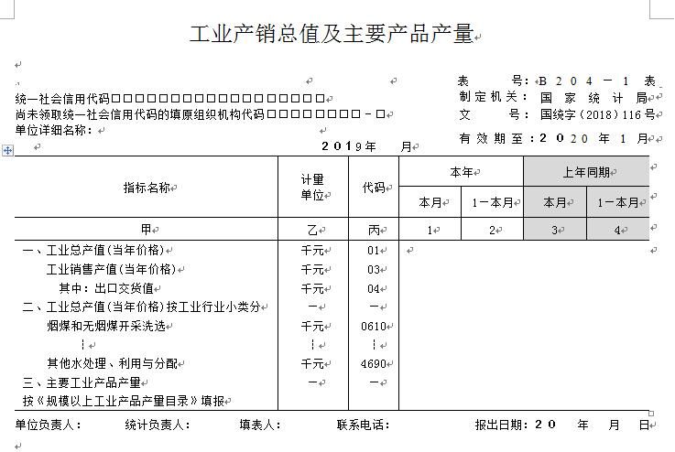
工业统计报表填报要点
05
工业生产报表表式

Slide 16
工业统计报表填报要点
05
用于本企业下一生产工序
未来可能形成其他的产品
中间产品产量
本企业使用
本年
产量
*产品实际销售平均单价
工
业
总
产
值
最终产品产量
最终产品产值
向外企业或市场销售
∑企业生产的所有最终产品产值之和

Slide 17
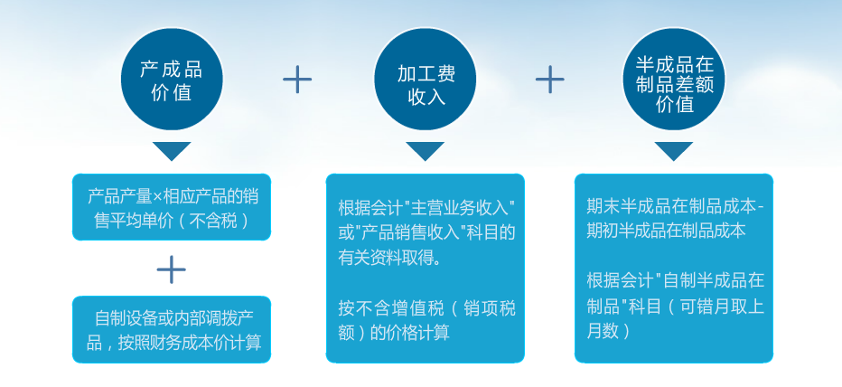
重点指标讲解——工业总产值
05
工业总产值（当年价格）指工业企业在报告期内生产的以货币形式表现的工业最终产品和提供工业劳务活动的总价值量。
Notes:
指标解释、具体构成、计算公式

Slide 18
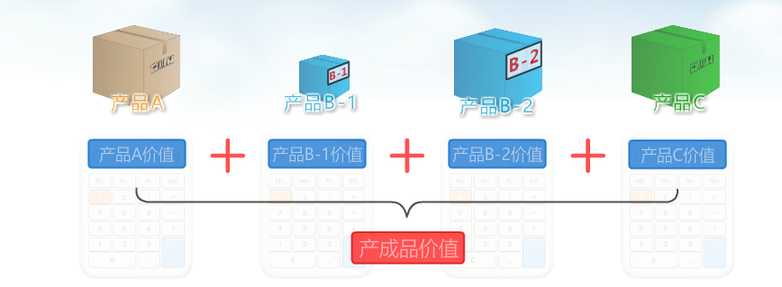
重点指标讲解——工业总产值
05
1、报告期生产的成品价值
成品价值＝∑报告期生产量×实际销售价格（不含税）

Slide 19
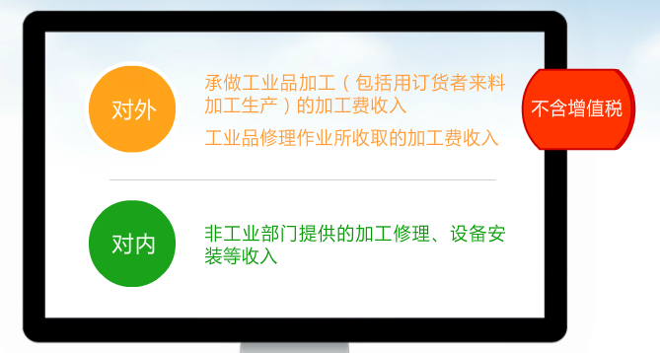
重点指标讲解——工业总产值
05
2、对外加工费收入

Slide 20
重点指标讲解——工业总产值
05
3、自制半成品在制品期末期初差额价值
凡是企业会计产品成本核算中计算半成品、在制品成本，则工业总产值中必须包括自制半成品在制品期末期初差额价值，反之则不包括。

Slide 21
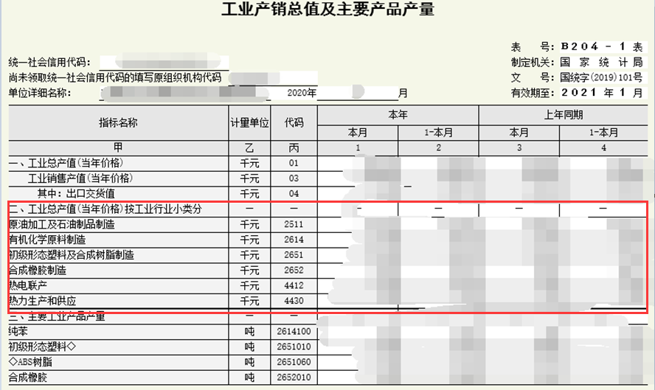
重点指标讲解——工业总产值
05
分行业产值
分行业产值合计应＝企业工业总产值
应根据企业产品和业务变化新增分行业
企业不再生产的分行业本年应填0

Slide 22
重点指标讲解——工业产品产量
06
产品产量是指工业企业在报告期内生产的并符合产品质量要求的实物数量，包括商品量和自用量两部分。
企业生产的各类工业产品，只有符合工业统计制度关于《规模以上工业产品产量目录》里的产品生产时才需要填报产品产量，未列入目录的产品不报产品产量。
产品产量的填报包括中间产品产量和最终产品产量中间产品算入产量，但不算产值。

Slide 23
重点指标讲解——工业产品产量
06
产品产量数据填报时，常见以下三类错误：
产量漏报
归类有误
数量级错误

Slide 24

重点指标讲解——工业产品产量
06
常见问题1：产量漏报
本企业生产的工业产品符合产品目录上的定义，应当按照要求填报产品。
在填报产品产量时，应当根据行业和产品的对应关系，并结合基本情况表中的主要业务活动（主要产品）进行判断和筛查。
可向技术人员询问所生产产品的具体信息
产品的具体用途，包括使用的原材料，加工的工艺和过程
高度重视产品产量同期数的填报和修正
新增或修改产品时，需要同步填报或修改产品产量的同期数。
Notes:
分为两种情况

Slide 25
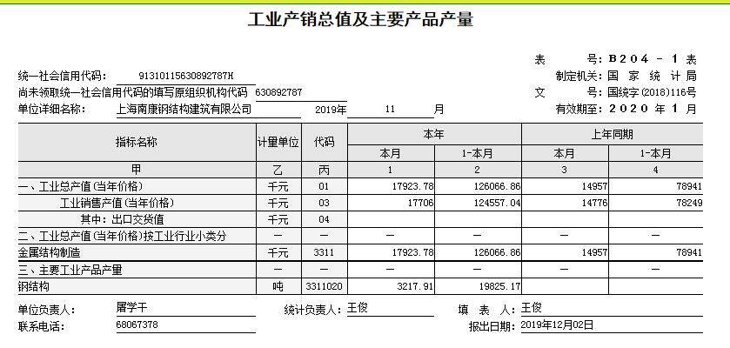

06
新增或修改产品时，需要同步填报或修改产品产量的同期数。

Slide 26
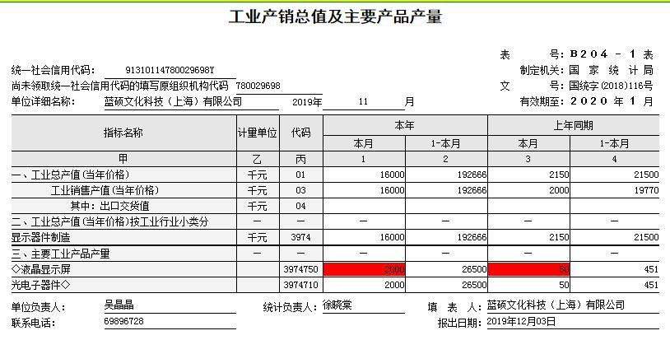
06
新增或修改产品时，需要同步填报或修改产品产量的同期数。

Slide 27
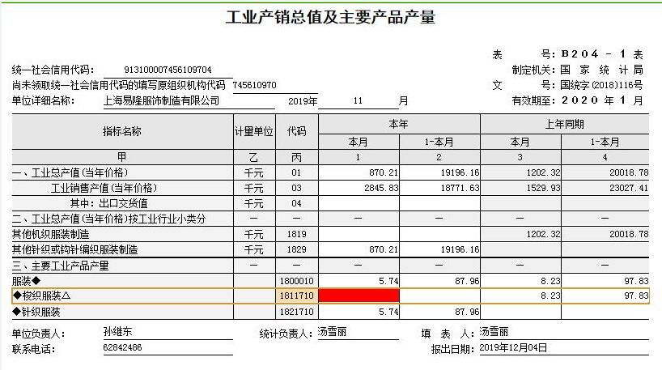
06
新增或修改产品时，需要同步填报或修改产品产量的同期数。

Slide 28

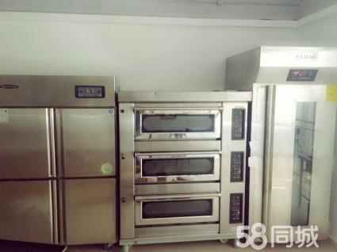
重点指标讲解——工业产品产量
06
常见问题2：归类有误
填报时，应对照《规模以上工业产品产量目录》中的产品说明，确认企业生产的产品符合相关的定义。

Slide 29
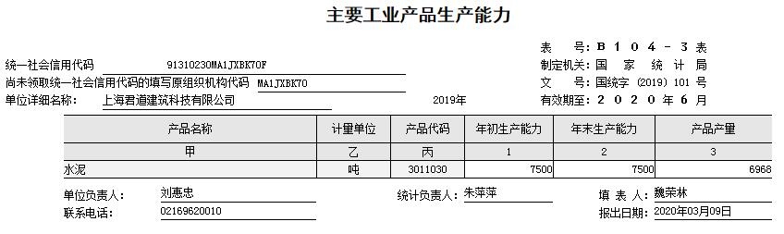
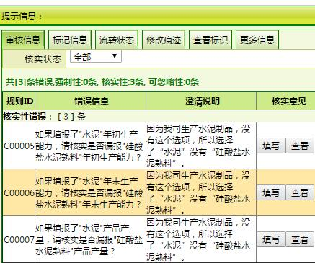
重点指标讲解——工业产品产量
06
只有当企业生产的产品符合产品目录中的相关定义，才需要填报产品产量

Slide 30
重点指标讲解——工业产品产量
06
常见问题3：数量级错误
企业将内部自用的产品单位误报产量，造成数据异常;
企业将全部生产的产品归入某一类产品中;
企业将生产的零部件作为完整的产品进行“打捆填报”
3422010 | 金属成形机床 | 台
3422060 | 其中：数控金属成形机床（数控锻压设备） | 台
3435010 | 电梯、自动扶梯及升降机 | 台
3435020 | 电梯 | 台
3435050 | 连续运载乘客输送机 | 台
3435080 | 升降机 | 台
3464010 | 工商用制冷、空调设备 | 台（套）
3464050 | 其中：工商用空调设备 | 台（套）
3511020 | 矿山专用设备 | 吨
3512010 | 石油钻井设备 | 台（套）
3514700 | 建筑工程用机械 | 台
3737710 | 海洋石油浮动工程结构物 | 座/艘
3515040 | 混凝土机械 | 台
3516020 | 金属冶炼设备 | 吨
3516110 | 金属轧制设备 | 吨
3521010 | 炼油、化工生产专用设备 | 吨
3523010 | 塑料加工专用设备 | 台
3531010 | 食品制造机械 | 台
3532010 | 农产品加工专用设备 | 台
3532050 | 农产品初加工机械 | 台
3577010 | 其中：棉花加工机械 | 台
3534010 | 饲料生产专用设备 | 台
3542020 | 印刷专用设备 | 吨
3551010 | 纺织专用设备 | 台

Slide 31
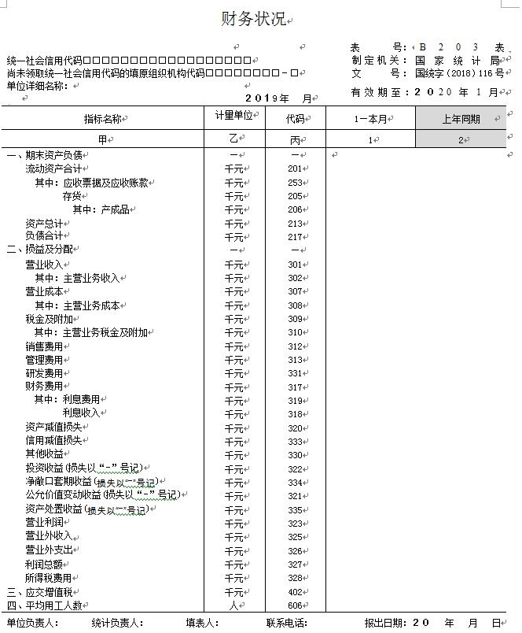
工业统计报表填报要点
07
第二部分
工业效益报表表式

Slide 32
重点指标讲解——营业收入
07
营业收入，指企业确认的销售商品、提供劳务等，根据会计“营业收入”科目的期末贷方余额（结转前）填报。
注意：工业总产值、销售产值与营业收入的区别
营业收入
为本单位基本建设、生活福利部门提供的产品、自制设备的价值
买进卖出等贸易性质的销售
自行生产销售的产品价值
工业销售产值
注：按工时进度法计算工业总产值的，工业销售产值也按照工时进度法计算，而主营业务收入采用商品法计算。

Slide 33
工业效益报表审核方向及模板审核内容
08
（1）产值、收入差额大于2000万元
（2）当月营业收入变动超过5000万元
（3）当月利润总额绝对值变动超过2000万元
（4）当月投资收益净增超过5000万元
（5）利润总额大于2000万元，所得税费用为0
（6）利息支出或利息收入为负
（7）平均用工人数环比上月增长超过20%
（8）研发费用去年数是否漏填
（9）研发费用同期数单列，管理费用去年数未同步调减
（10）应交增值税当月变动情况
（11）应收票据及应收账款同期数漏报
（12）营业收入或营业成本小于上期累计
（13）营业收入与销售产值误差超过50%
（14）资产总计环比上月增长超过50%

Slide 34
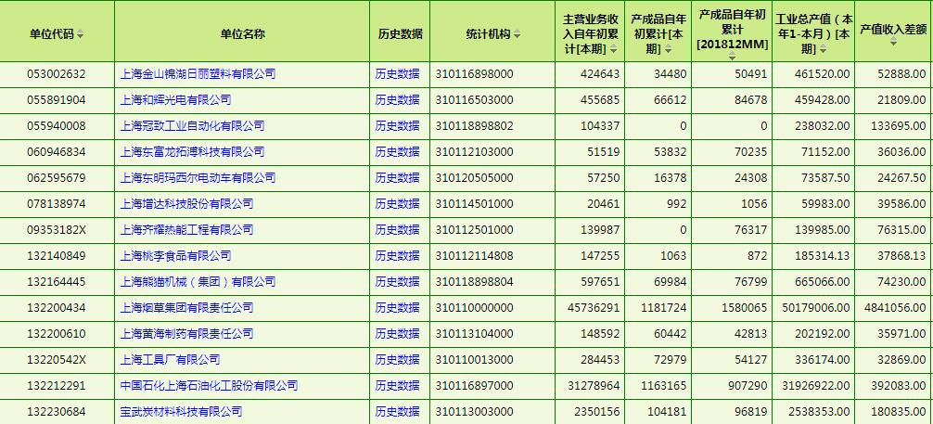
工业效益报表审核方向及模板审核内容
08
（1）产值收入差额大于2000万元
工业总产值>营业收入+（期末产成品-期初产成品）

Slide 35
工业效益报表审核方向及模板审核内容
08
（1）产值收入差额大于2000万元
常见错误：
产值包含增值税
内部原材料结算计入产值
工业总产值整数位修改
销售折扣
合理解释：
如医药制造业这种利润率较高的行业，计算工业总产值时产成品按销售价格计价，效益表的产成品库存按成本价计价，由于销售价格远远高于成本价造成的工业总产值大于营业收入。
发出商品：是指在采用分期收款销售方式下，企业已经发出，但尚未实现收入的产品、商品和物资。如企业有大量已发出但尚未满足收入确认条件的情况下，会造成工业总产值大于营业收入。
按工时进度法确认产值的企业，收入未执行分段确认的会计操作方法，会造成工业总产值大于营业收入。

Slide 36
3
产值核查有关注意事项

Slide 37
生产月报产值审核工作时间节点和工作内容
09
事前 | 企业开网前1天，下发平台触发“B00003 产值填报异常”准强制《审核》的企业名单
事中 | 企业填报过程中，国家每日在平台下发“请核实产值”《标记》的企业
事后 | 企业填报截止，产值数据锁定，国家单独下发需要填报《工业总产值明细数据》表企业名单

Slide 38
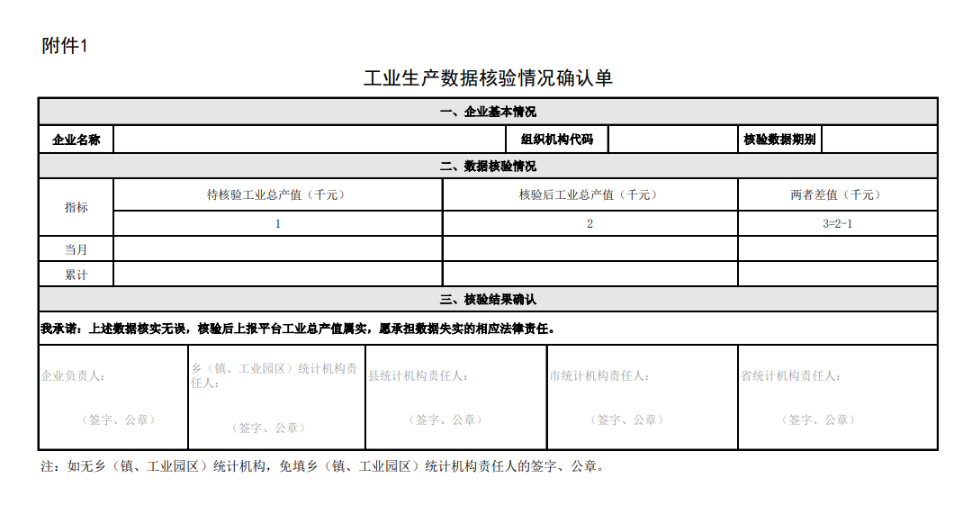
需提交的相关资料
10
  一、《工业生产数据核验情况确认单》（附表1）
  核验后工业总产值数据须与平台上报数保持一致
  企业、街镇、区局逐级签字盖章
  标记企业无需提交

Slide 39
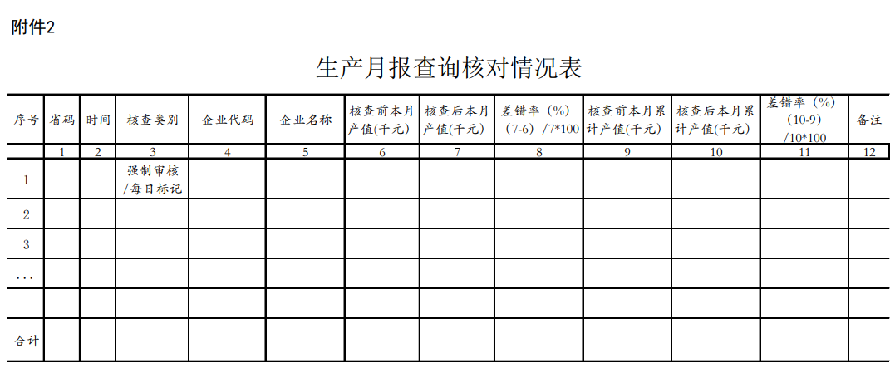
需提交的相关资料
10
  二、《生产月报查询核对情况表》（附表2）
  差错率如实填写，并在备注栏注明相应的情况说明

Slide 40
需提交的相关资料
10
  三、计算产值依据凭证
  包括但不限于下列材料：
  1、产值计算台账或说明
  台账要能体现计算过程和计算公式
  暂未建立台账或无法体现计算公式的需提交详细的情况说明
  2、支撑产值计算台账的各类明细表——核验产量和价格
  入库明细表
  销售明细表
  生产成本明细表——核验在制品期末期初差额
  3、当月纳税申报表——验证应税销售额与上报产值的差额
  本月未申报则提供上月
  4、当月明细表对应的出入库单、发票图片——核验单价和收入

Slide 41
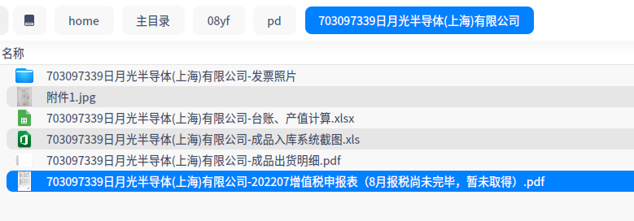
需提交的相关资料
10
  较完善的范例

Slide 42
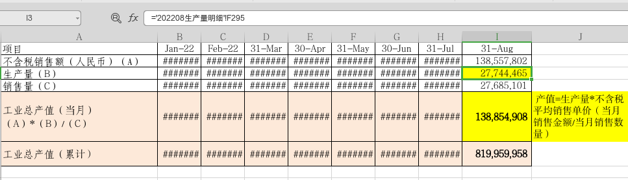
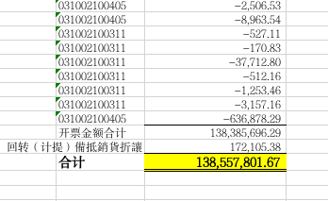
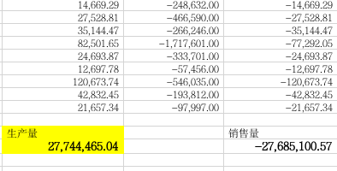
需提交的相关资料
10
  台账与明细账形成验证关系

Slide 43
目前集中出现的问题
11
  一、无法核验单价
  1、产品规格明细无法对应
  2、产品明细价格与平均单价差额较大
  3、单价倒算

Slide 44
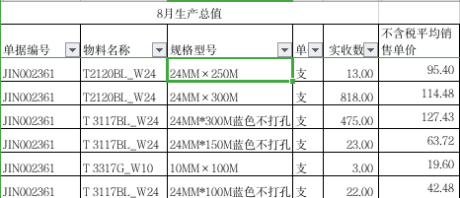
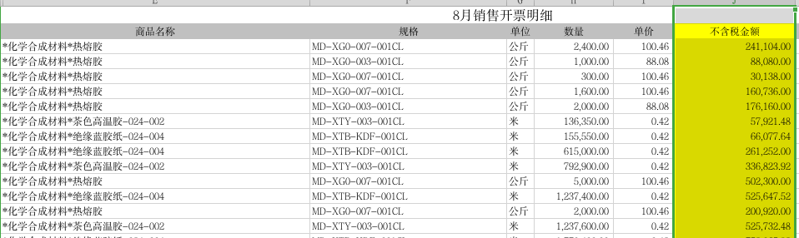
目前集中出现的问题
11
  一、无法核验单价——入库明细中的产品规格和销售明细（发票）无法对应

Slide 45
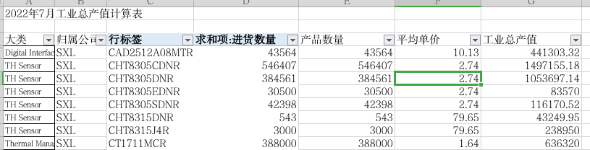
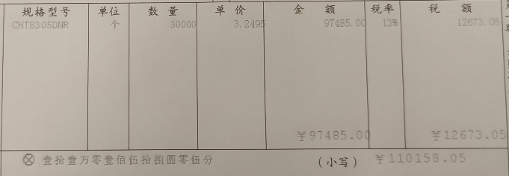
目前集中出现的问题
11
  1、无法核验单价——入库明细中的产品规格和销售明细（发票）无法对应
CHT8305CDNR
3.2495

Slide 46
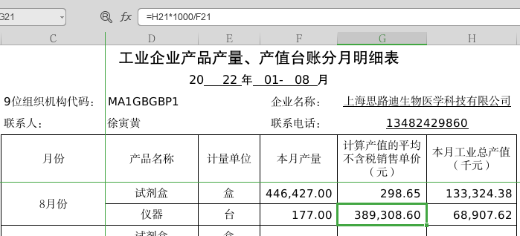
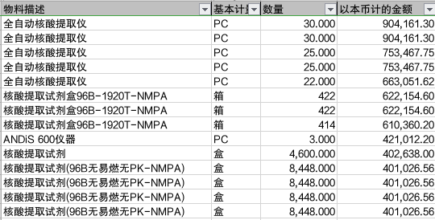
目前集中出现的问题
11
  1、无法核验单价——入库明细中的产品规格和销售明细（发票）无法对应
3.2495

Slide 47
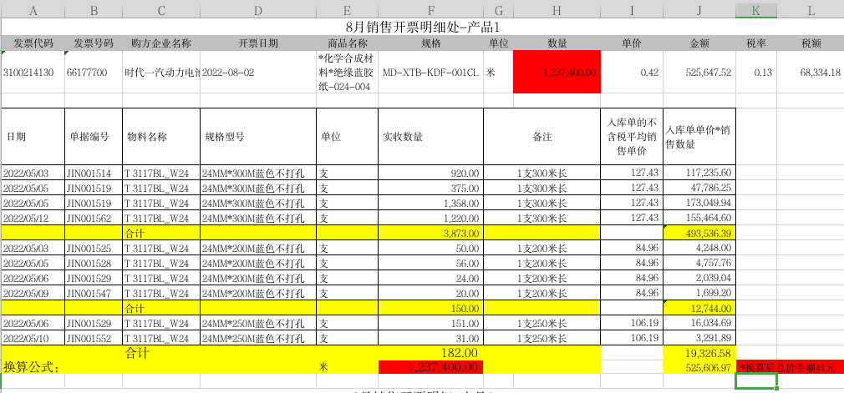
目前集中出现的问题
11
  一、无法核验单价——入库明细中的产品规格和销售明细（发票）无法对应
  解决办法：
进一步询问企业单价折算的方法；
如无法提供折算中间过程，则需要提供一份情况说明。

Slide 48
目前集中出现的问题
11
  二、无法用生产法计算产值
  解决办法：
  企业提交情况说明——具体说明无法计算的原因
  产品入库明细
  销售明细——剔除贸易等与生产无关的收入
  库存商品科目余额表、明细账
  项目合同——体现当月进度
注意：生产周期较长的产品，原则上按在制品的产值期末期初差额计算工业总产值。在制品产值根据企业财务科目填报。如缺少财务核算记录，可以按照实际完成量或生产产品已用时间和总时间的比例依据合同额进行核定。

Slide 49
目前集中出现的问题
11
  三、开票金额（应税销售额）与产值（销售产值）存在较大差异
  虽然合理，但差异较大则需要说明情况
  四、无法提供发票等相关凭证
  说明无法提供的具体原因
  解决办法：
  企业提交具体的情况说明

Slide 50
总结
11
  强制审核街镇和区局解锁无效，一旦触发，无论是否修改数据，都需提交相应材料；
  附件1、2填写的核验后数据需与平台上报数一致；
  产值计算台账与明细账要相互对应，相互支撑，相互验证；
  产值计算的情况说明非常重要，应尽可能具体明晰；
  注意按时间要求上报各类材料。

Slide 51
感谢各位对统计工作的支持

